Slide 1
Плагины в JavaScript

Slide 2
Дополнительные материалы
EmailJS
https://www.emailjs.com/
Формы и javascript. FORM
https://htmlweb.ru/java/forms.php?ysclid=mg3njo7les571227432
EmailJS Create a contact form
https://www.emailjs.com/docs/tutorial/creating-contact-form/

Slide 3

Основные разделы сайта
EmailJS — сервис на основе облачных технологий, который позволяет отправлять электронные письма напрямую из кода JavaScript без использования серверного скрипта. Это инструмент для разработчиков, которые хотят интегрировать функциональность отправки писем в свои приложения без необходимости настраивать сервер для обработки писем.
Функции
Упрощение разработки. EmailJS позволяет отправлять электронные письма напрямую с клиентской стороны, без необходимости настраивать сервер, что упрощает процесс разработки.
Поддержка сервисов электронной почты — Gmail, Outlook, SendGrid и других. Сервис позволяет использовать функции этих провайдеров, используя EmailJS как интерфейс для отправки писем.
Поддержка шаблонов — разработчики могут создавать настраиваемые шаблоны писем, которые могут включать динамический контент.
Встроенная проверка электронной почты — обеспечивает правильный формат адресов.

Slide 4

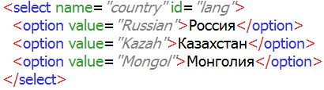
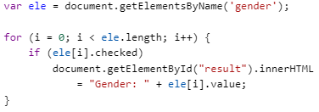
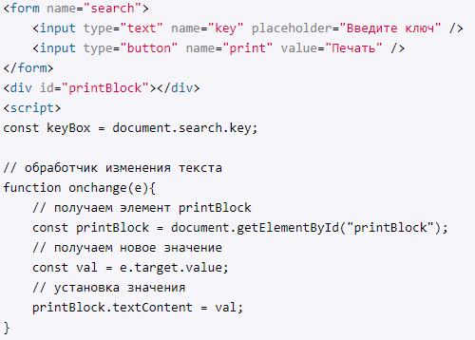
JavaScript: формы
Элемент <select> в JavaScript — компонент форм на веб-страницах, представляющий выпадающий список с вариантами выбора. Используется для отображения списка предопределённых значений, где пользователь может выбрать нужное.
Переключатели применяются в том случае, когда необходимо предоставить пользователю возможность выбора одного параметра из группы. В связи с этим переключатели всегда используются в группе. Вся группа должна иметь одно и то же название.
Создание переключателя
Функция для получения значения переключателя и вывода на экран
Для ввода простейшей текстовой информации предназначены элементы <input type="text"

Slide 5
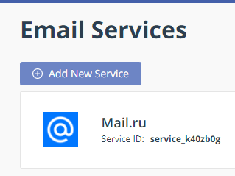
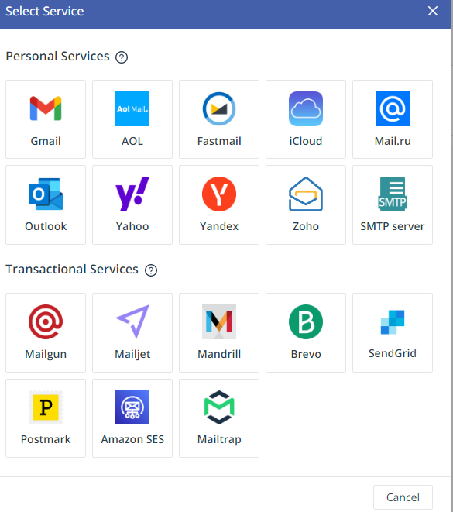
Email Services
Email Services — раздел настройки сервисов электронной почты в EmailJS. Чтобы настроить сервис, нужно:
Перейти в раздел «Email Services» на панели управления EmailJS.
Нажать «Добавить новое обслуживание».
Выбрать предпочитаемый сервис электронной почты.
Следовать инструкциям, чтобы связать учётную запись электронной почты (обычно нужны ключи API или токены доступа).
Можно выбрать любую почту, но для взаимодействия с Mail или Yandex необходимо создать временный пароль для доступа к почте сторонних приложений. (EmailJS показывает ссылку, где это можно сделать)

Slide 6
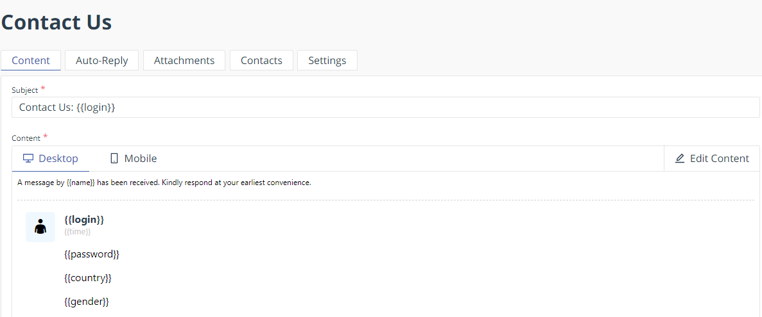
Email Templates
Email Templates — раздел создания шаблонов электронных писем в EmailJS. Создание шаблона позволяет динамически настраивать макет и содержание писем. Чтобы создать шаблон, нужно:
Перейти в раздел «Email Templates».
Нажать «Создать новый шаблон».
Использовать редактор шаблонов для форматирования тела письма и установки местозаполнителей для динамических данных.
Писать нужно также, какое значение name у поля input

Slide 7
Скрипт для взаимодействия
<script type="text/javascript" src="https://cdn.jsdelivr.net/npm/@emailjs/browser@4/dist/email.min.js"></script>
<script type="text/javascript">
(function() {
emailjs.init({
publicKey: “…",
});
})();
</script>
<script type="text/javascript">
window.onload = function() {
document.getElementById('contact-form').addEventListener('submit', function(event) {
event.preventDefault();
// these IDs from the previous steps
emailjs.sendForm(‘…', ‘…', this)
.then(() => {
console.log('SUCCESS!');
}, (error) => {
console.log('FAILED...', error);
});
});
}
</script>
Можно найти в личном кабинете https://dashboard.emailjs.com/admin/account
Нужно создать на вкладках
Email Services
Email Templates
Дополнительную информацию по настройке скрипта и формы можно найти по ссылке
https://www.emailjs.com/docs/tutorial/creating-contact-form/

